Slide 1
Графови бази данни с Neo4j
Практическа Работа №2

Slide 2
Съдържание
Почистване на файловете
Зареждане на файловете в Neo4j
Изпълнение на заявките

Slide 3
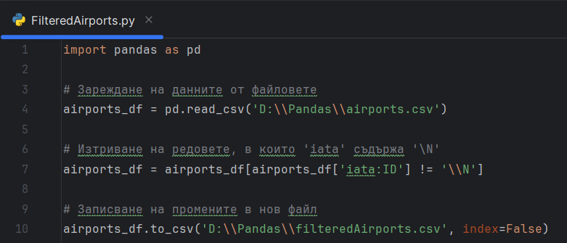
Почистване на файловете
В нашия случай имаме два файла – airports.dat и routes.dat. В списъка с летищата имахме такива, които нямаха полети. Затова използвах библиотеката Pandas за тяхното премахване:

Slide 4
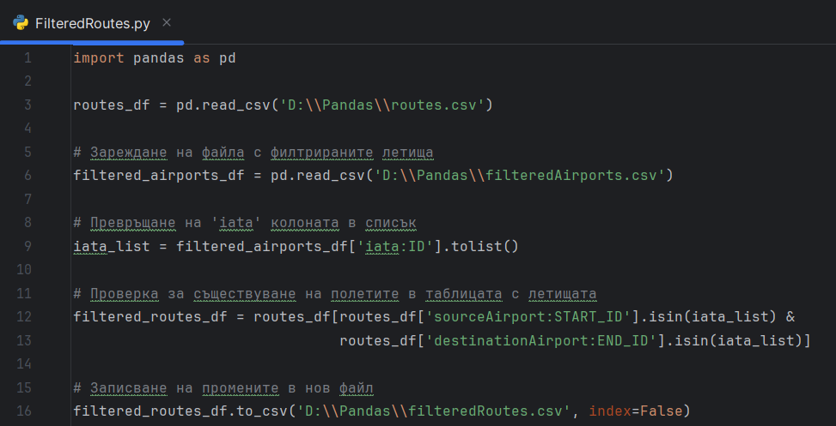
Вторият файл (routes.dat) съдържа референция към първата таблица (към iata колоната), затова използвах същия подход за премахването на несъществуващите полети:

Slide 5
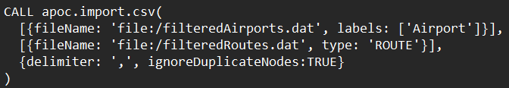
Зареждане на файловете в Neo4j
За зареждане на файловете използвах библиотеката APOC или по-конкретно apoc.import.csv(), като заявката изглежда по следния начин:

Slide 6
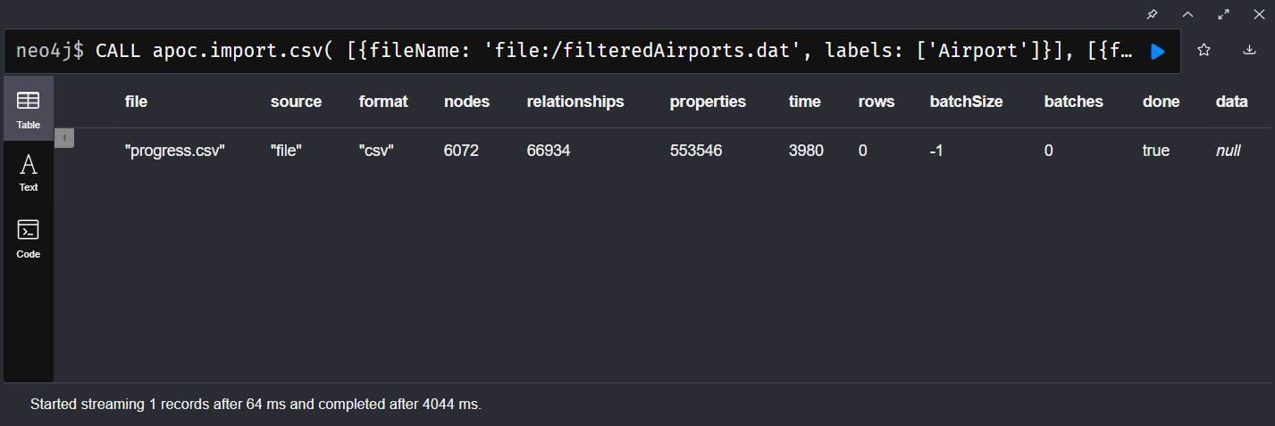
След изпълнениеs на заявката в Neo4j получаваме следния резултат:

Slide 7
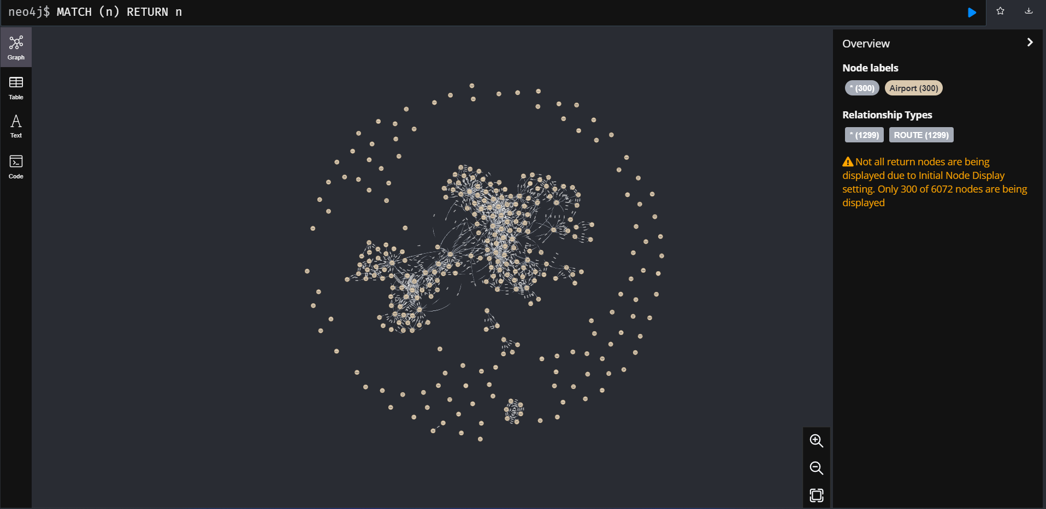

Slide 8
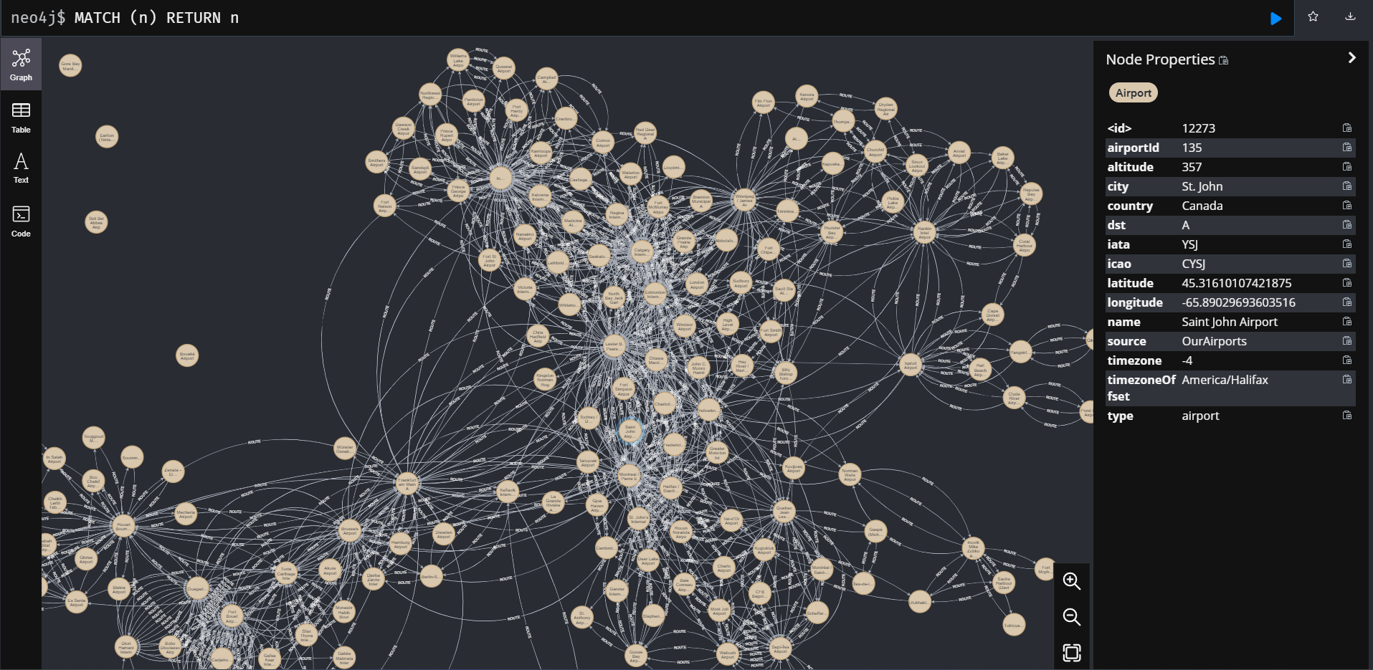

Slide 9
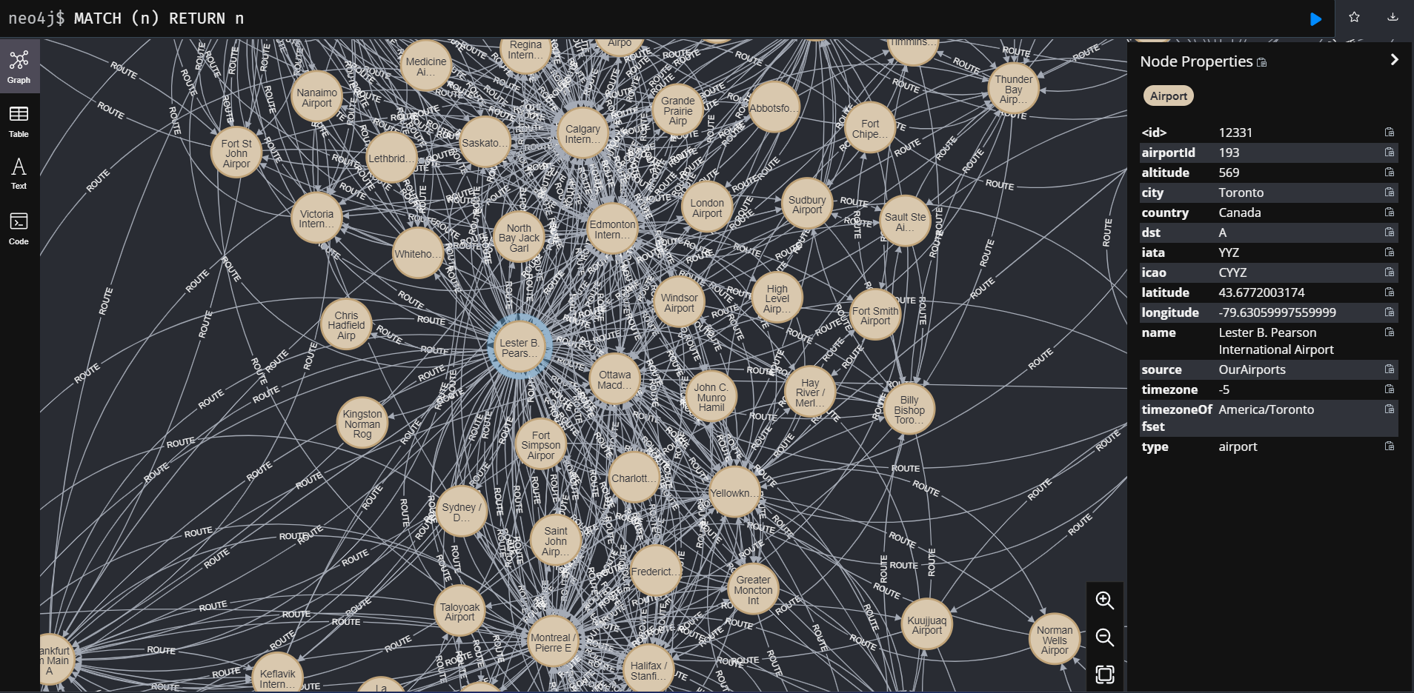

Slide 10
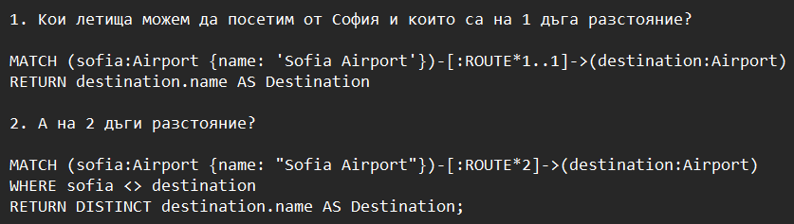
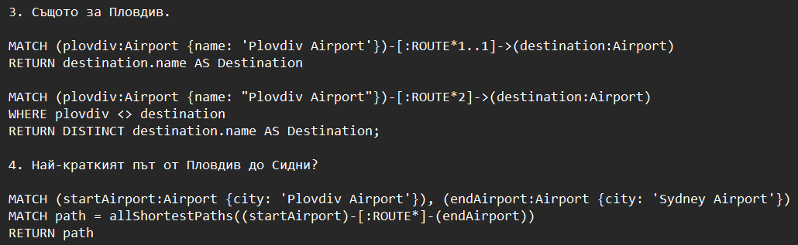
Изпълнение на заявките

Slide 11
Благодаря за вниманието!
Изготвил: Тони Тодоров
Фак. №: 2001261067

